Slide 1
UITableview
Techmaster

Slide 2
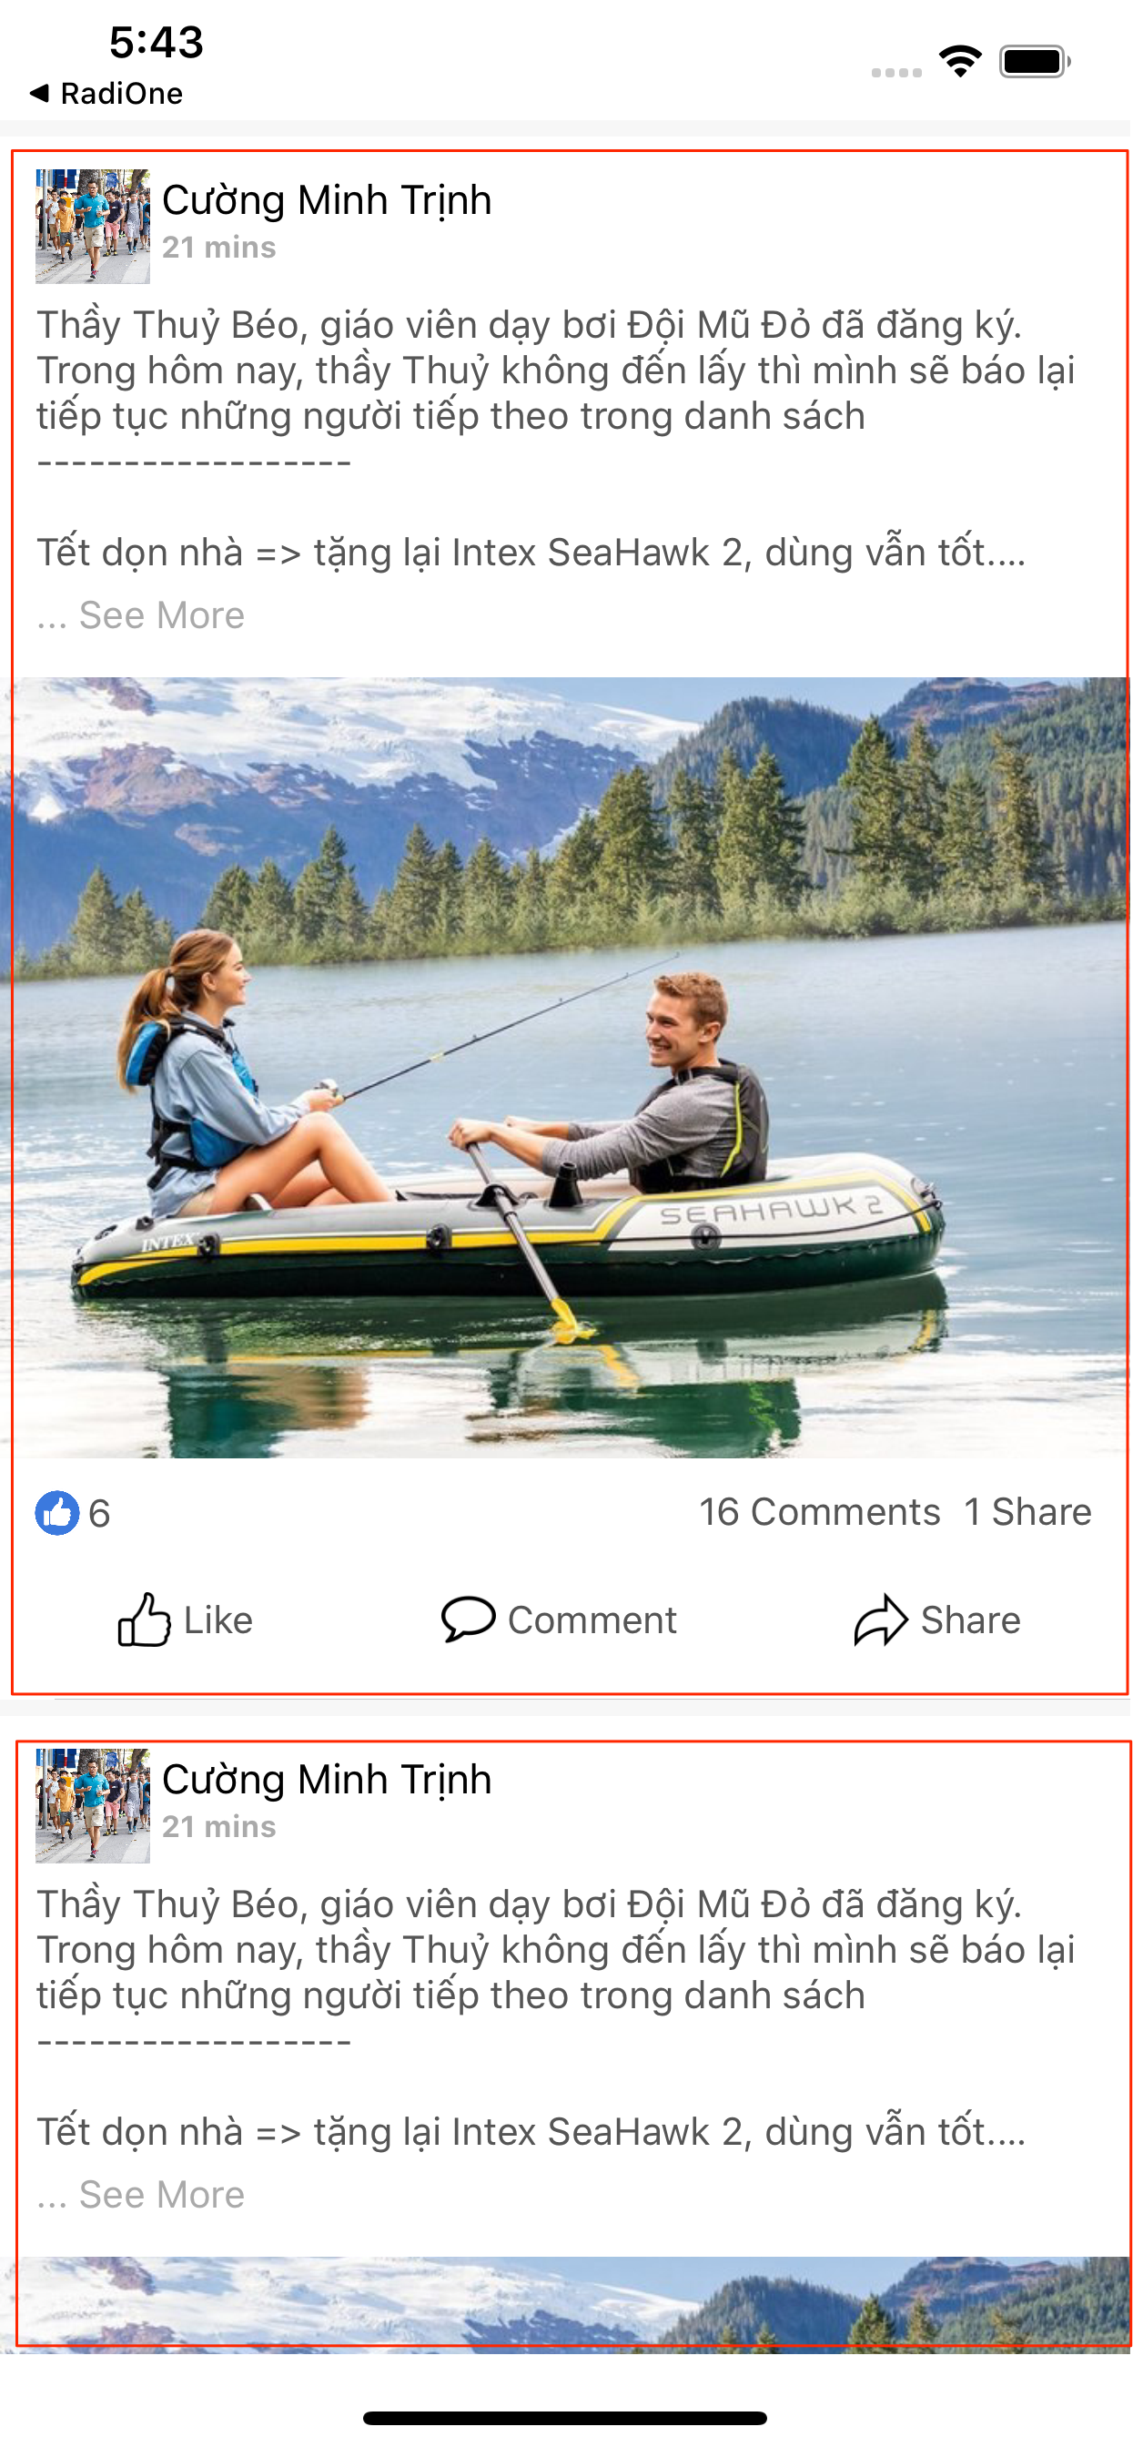
Khi nào sử dụng
Người dùng muốn scroll.
Nội dung là một danh sách.
Có thể tái sử dụng cấu trúc view.

Slide 3
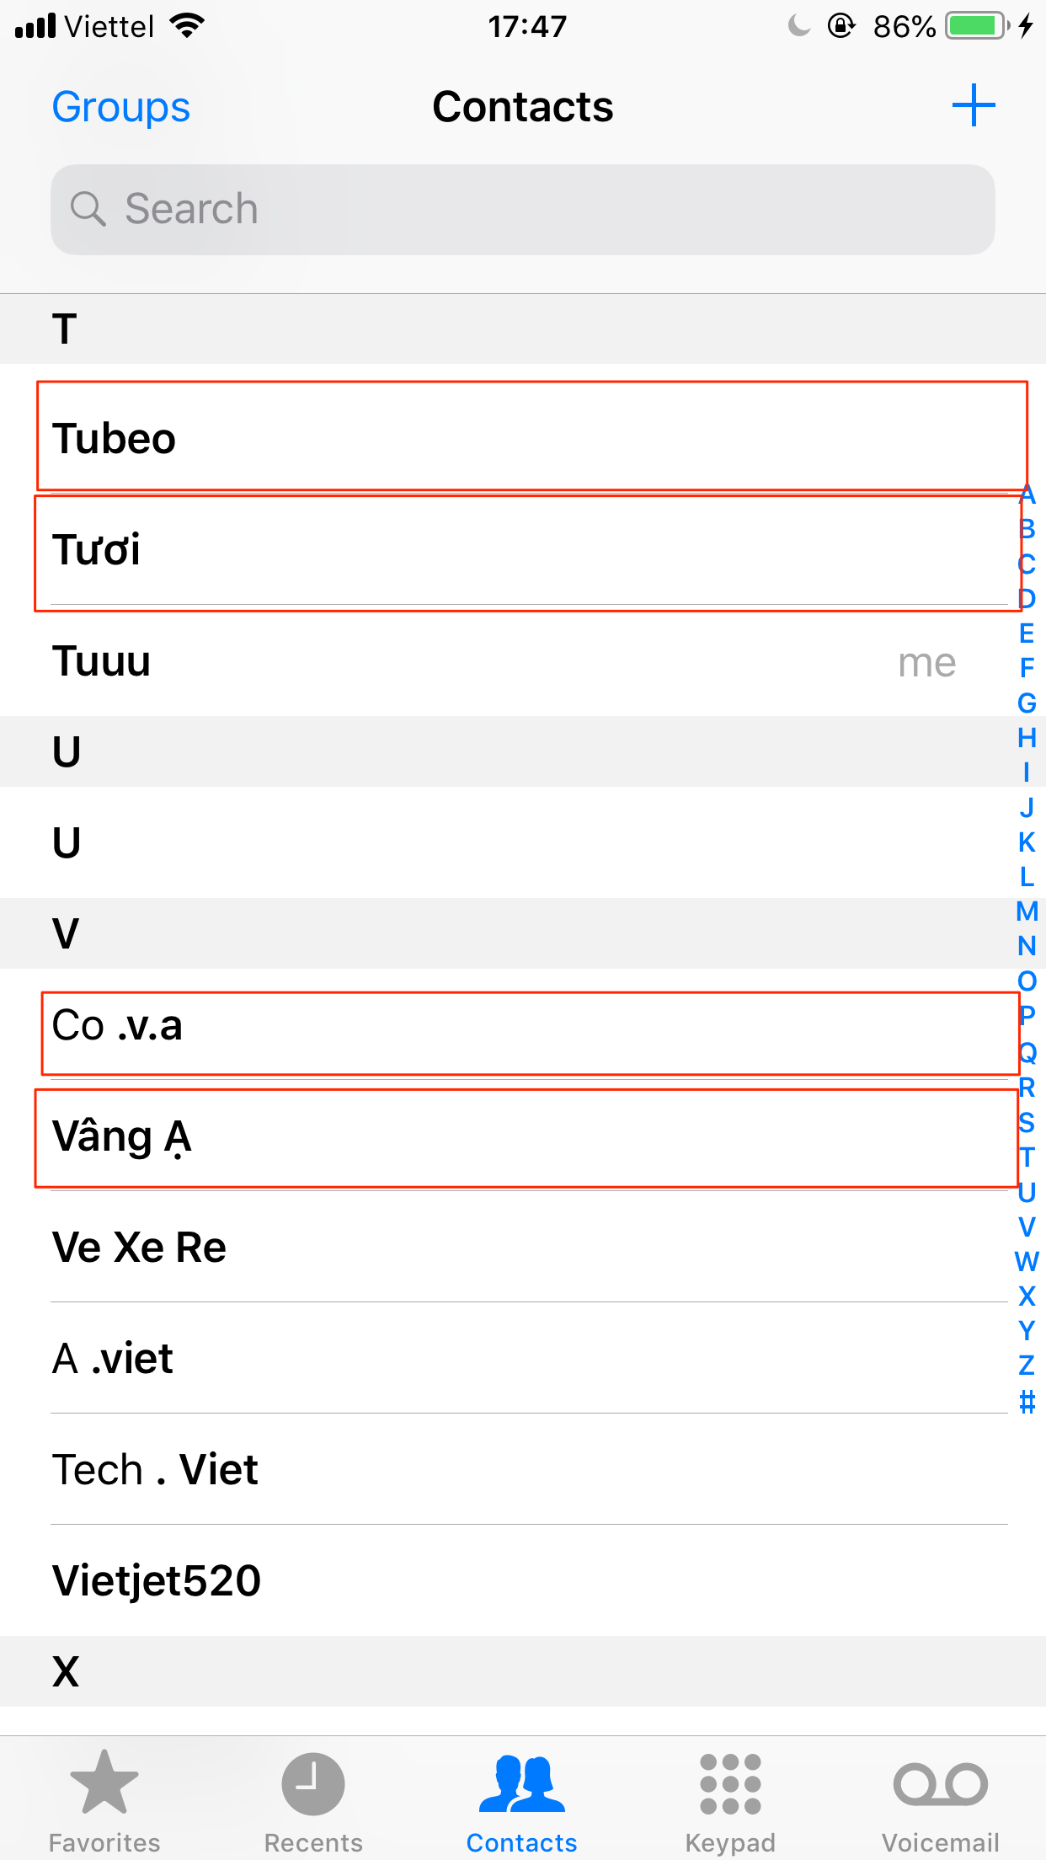
Các thành phần
Row

Slide 4
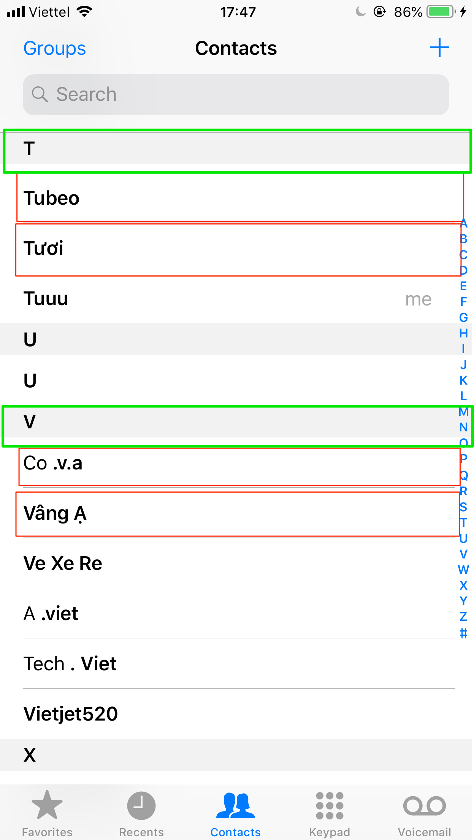
Các thành phần
Row
Section

Slide 5
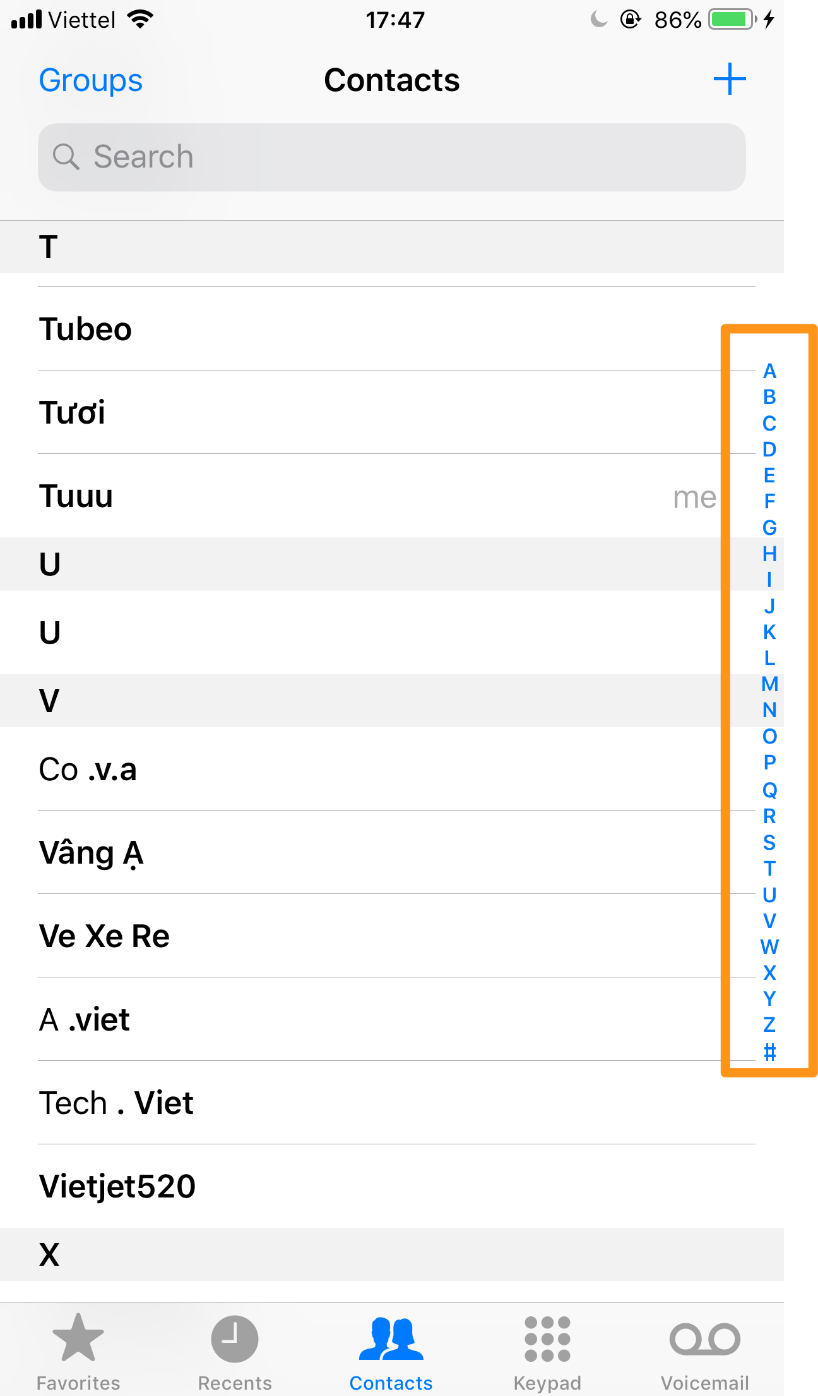
Các thành phần
Row
Section
SectionIndex

Slide 6
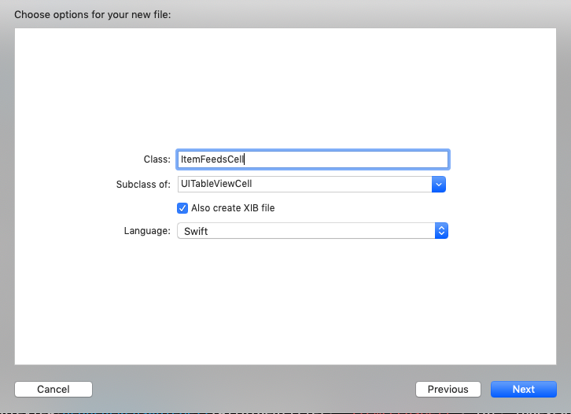
Áp dụng

Slide 7
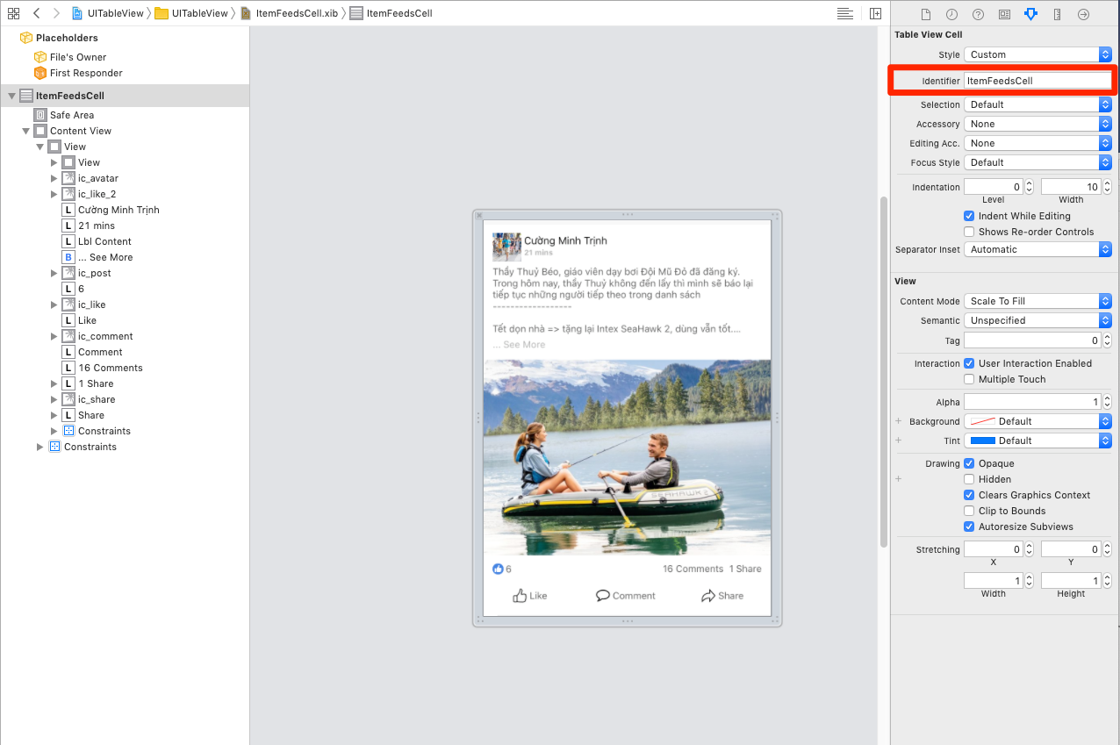
Áp dụng
Đặt identifier
Layout giao diện

Slide 8
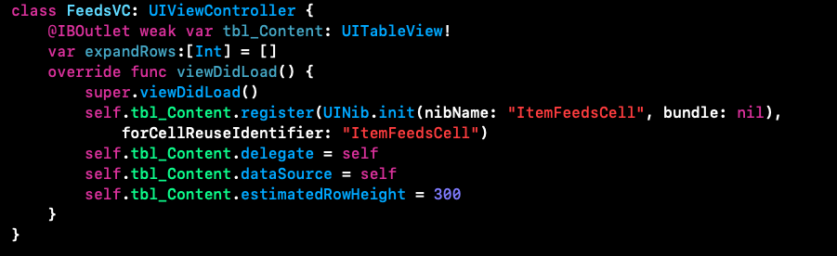
Áp dụng
Thêm đoạn code sau ở view controller

Slide 9
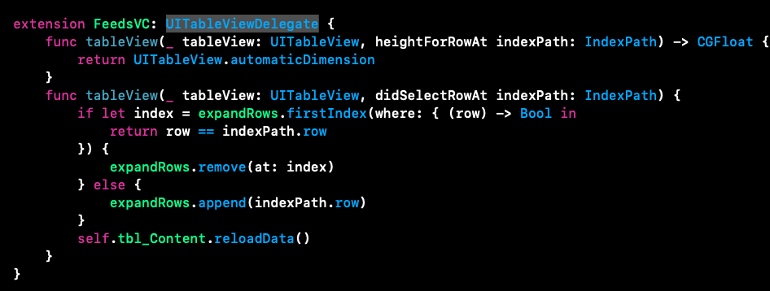
Áp dụng
UITableViewDelegate: Chỉnh sửa các thông số về chiều cao hoặc các sự kiện khi select vào cells.

Slide 10
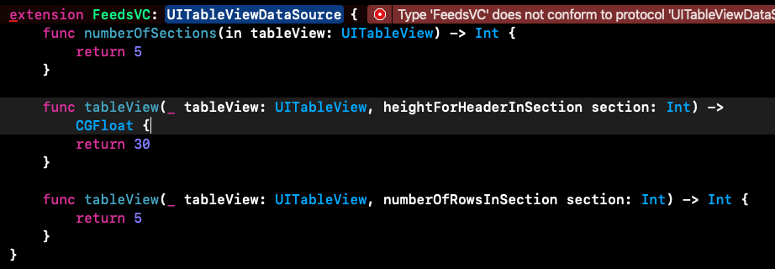
Áp dụng
UITableViewDataSource:
Quyết định số lượng của sections, cell

Slide 11
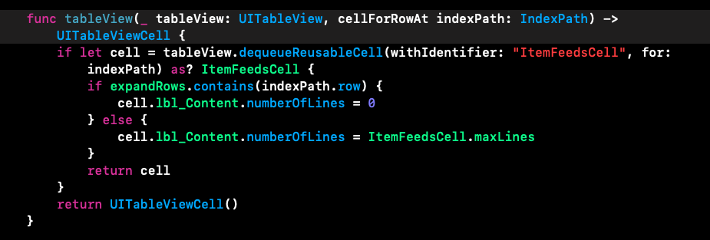
Áp dụng
UITableViewDataSource:
Quyết định số lượng của sections, cell
Quyết định cell nào sẽ hiển thị

Slide 12
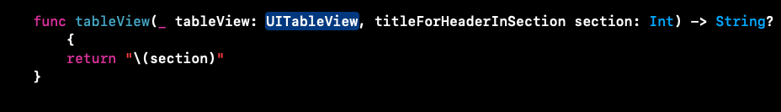
Áp dụng
UITableViewDataSource:
Quyết định số lượng của sections, cell
Quyết định cell nào sẽ hiển thị
Quyết định title cho mỗi section

Slide 13
Bài tập
Chọn ra 3 cells ở trên facebook app của bạn
Layout và hiển thị dữ lieu.

